Slide 1
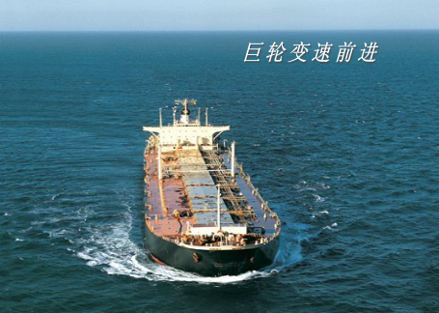
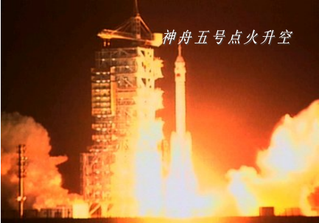
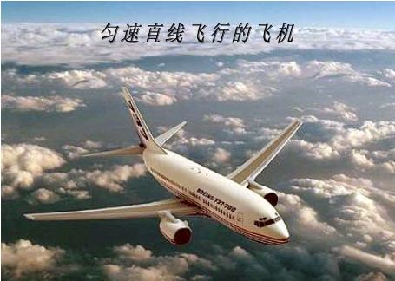
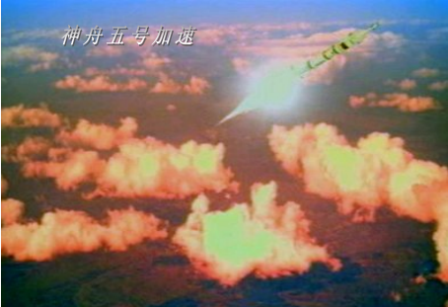
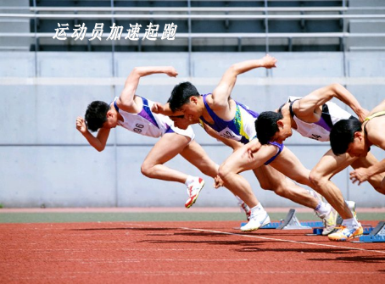
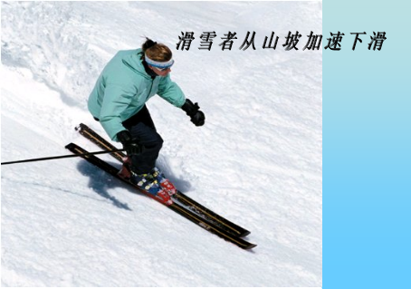

Slide 2
一、加速度【总结】
在直线运动中，选取初速度v₀的方向为正方向
①a与v₀同向，物体做加速运动
②a与v₀反向，物体做减速运动

Slide 3
第五节 速度变化的快慢 加速度
二.匀变速直线运动
加速度恒定不变的直线运动，叫匀变速直线运动（匀加速或匀减速）。
加速度为零的运动是什么运动?
答:匀速直线运动或静止。

Slide 4
第五节 速度变化的快慢 加速度
1、物体做匀加速直线运动，已知加速度为2 m/s²，则
A.物体在某秒末的速度是该秒初的速度的2倍
B.物体在某秒末的速度比该秒初的速度大2 m/s
C.物体在某秒初的速度比前秒末的速度大2 m/s
D.物体在某秒末的速度比前秒初的速度大2 m/s
√

Slide 5
典型例题分析：
2、下列说法中正确的是：
A.加速度增大，速度一定增大
B.速度改变量△v 越大，加速度就越大
C.4m/s²的加速度比－5m/s² 的加速度大
D.速度很大的物体的物体，其加速度可以很小
√

Slide 6
第五节 速度变化的快慢 加速度
3、关于加速度，下列说法中正确的是【 】
A.加速度为零的物体一定处于静止状态
B.有加速度的物体，其速度一定增加
C.物体的速度有变化，则一定具有加速度
D.加速度越大，则物体速度的变化量一定越大
√

Slide 7
第五节 速度变化的快慢 加速度
4、在匀变速直线运动中，下列关于加速度的方 向的几种说法中，正确的是:
A.加速度的方向总是与初速度的方向相同
B.加速度的方向总是与末速度的方向相同
C.加速度的方向总是与速度的变化的方向相同
D.加速度的方向总是与位移的方向相同
√

Slide 8
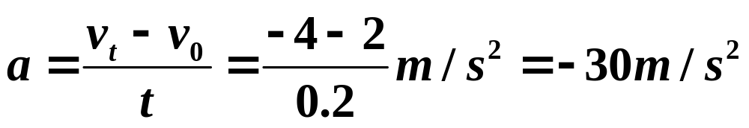
第五节 速度变化的快慢 加速度
5、以2m/s的速度直线运动的足球，被运动员飞起一脚，在0.2s内改为4m/s反向飞出，则足球被踢时的加速度为多大？
解：选取足球原来运动的方向为正方向，初速度
v₀＝2m/s，末速度v_{t}＝－4m/s ，根据加速度定义得
足球被踢时的加速度大小是30m/s²，方向跟足球原来运动的方向相反。

Slide 9
第五节 速度变化的快慢 加速度
6.一质点自原点开始在x轴上运动，初速度v₀＞0,加速度 a＞0，当a不断减小直至为零时，质点的
A. 速度不断减小，位移不断减小
B . 速度不断减小，位移继续增大
C. 速度不断增大，当a=0时速度达到最大，位移
不断增大
D. 速度不断减小，当a=0时位移达到最大值
√

Slide 10
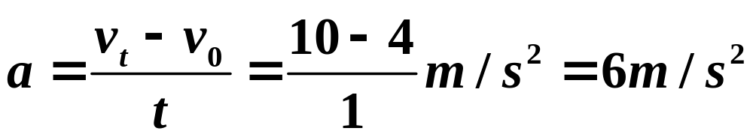
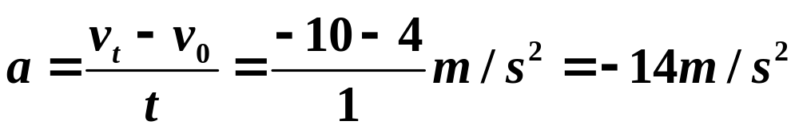
第五节 速度变化的快慢 加速度
7、一个物体作匀变速直线运动，某时刻速度的大小为4m/s，1s后的速度大小为10 m/s，则在这1 s内该物体的加速度可能为多少？
解：设原来速度的方向为正方向，初速度V₀＝4m/s。
若t＝1s后的速度方向与原来速度同向时，末速度v_{t}＝10m/s，根据加速度的定义：
若t＝1s后的速度方向与原来速度反向时，末速度v_{t}＝－10m/s，根据加速度的定义：

Slide 11
第五节 速度变化的快慢 加速度
8.若汽车的加速度方向与速度方向一致，当加速度减小时，则
A. 汽车的速度也减小
B. 汽车的速度仍在增大
C. 当加速度减小到零时，汽车静止
D. 当加速度减小到零时，汽车的速度达到最大
√
√

Slide 12
第五节 速度变化的快慢 加速度
一些物体的加速度
运动物体 | 加速度/ms⁻² | 运动物体 | 加速度/ms⁻²
炮弹在炮筒内 | 5×10⁵ | 竞赛汽车（加速） | 4.5
跳伞者着陆 | -24.5 | 汽 车（加速） | 可达2
喷气飞机着陆 | -5∽-8 | 无轨电车（加速） | 可达1.8
汽车急刹车 | -4∽-6 | 旅客列车（加速） | 可达0.35

Slide 13
第五节 速度变化的快慢 加速度
【实践与拓展】
在十字路口，当绿灯亮时，大卡车和骑自行车的人同时起动，经常发现，前几米自行车在前，大卡车在后，经过一段时间，大卡车将超过自行车，请实地观察并解释所见到的现象。

